Slide 1


Pertemuan KE-6
Praktikum Pengolahan dan Analisis Citra Digital

Slide 2

PPT BISA DIUNDUH DI:
https://github.com/fatanisti/MateriPACD

Slide 3

To My Dearest(s)...
Tadinya saya berpikir untuk menjadikan ini sebagai praktikum terakhir PACD. Namun, setelah direnungkan kembali ternyata saya masih belum rela melepas kalian, jadi kita tunda pertemuan terakhirnya ya.
- TTD Mas Fatan

Slide 4
Word of Reminder
Jika punya tugas yang belum dikumpulkan, mohon untuk segera dikumpulkan ya ☺

Slide 5


#4: Shape of Image
The Peak is here, guys!

Slide 6

Langsung Latihan saja ya
Biar ngga capek

Slide 7
ROTATION!
private static Bitmap RotateImage ( Image image , PointF offset , float angle )
{
var rotatedBmp = new Bitmap (image.Width, image.Height);
rotatedBmp.SetResolution (image.HorizontalResolution, image.VerticalResolution);
var g = Graphics.FromImage (rotatedBmp);
g.TranslateTransform (offset.X, offset.Y);
g.RotateTransform (angle);
g.TranslateTransform (-offset.X, -offset.Y);
g.DrawImage ( image, new PointF (0 , 0) );
return rotatedBmp ;
}

Slide 8
Summon thy function!
private void buttonProses_Click ( object sender, EventArgs e )
{
float Sudut = ( float ) Convert.ToSingle ( textBoxAngle.Text );
PointF PusatRotasi=new PointF (( float ) Convert.ToSingle (textBoxPusatX.Text), ( float ) Convert.ToSingle (textBoxPusatY .Text)) ;
pictureBoxHasil.Image = (Bitmap) RotateImage ( (Bitmap) pictureBoxAsli.Image, PusatRotasi, Sudut );
}

Slide 9
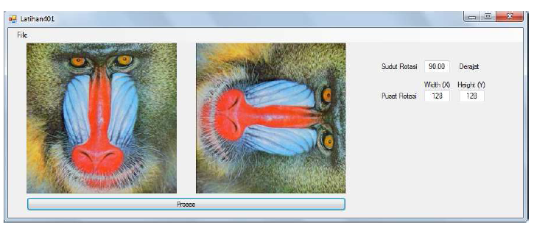
And based on those code, you can make your GUI like this...

Slide 10

For the holy purpose of study, I Already SENT A Little Present
Check OUT My latest Repo!

Slide 11

Tugas Pertemuan 06
Buat proyek baru atau kembangkan proyek sebelumnya dengan fitur sesuai dengan contoh program, yakni:
Translation
Rotation
Scaling
Reflection
Shearing
Bonus
Interpolation
Program dibuat menggunakan slider ya, he he he (Contoh tampilan ada di slide berikutnya)
Kirim ke LINE @fatanisti
Batas pengumpulan: Minggu, 7 April 2019 pukul 23.59 WIB

Slide 12
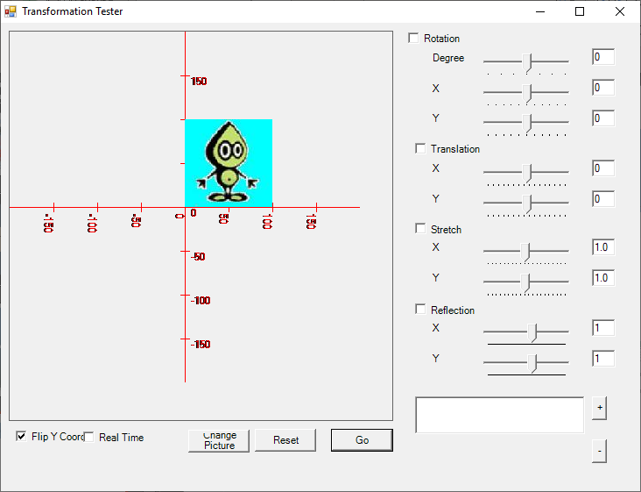
For References

Slide 13
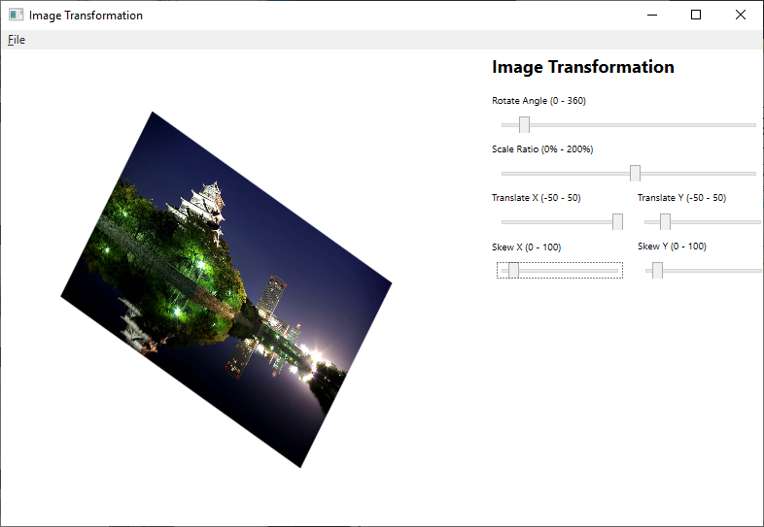
For References

Slide 14




Thank You
Fatan A. Ahdiy
+62 819 0506 5772
fatanaufa97@gmail.com
https://www.linkedin.com/in/fatanahdiy97/

